Slide 1
высокие технологии окраски

Slide 2
СтаПол
Компания ООО «Инпако Ставрово» представляет торговую марку промышленных антикоррозионных покрытий и полимерных полов
СтаПол (StaPol)

Slide 3
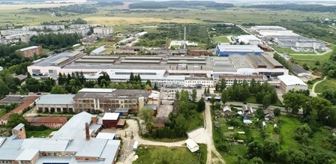
2019.
Старт
Нового
производства
Наша команда работает в сфере ЛКМ уже 20 лет. В 2019 году в сотрудничестве со Ставровским индустриальным парком (членом Ассоциации индустриальных парков) мы создали и запустили на территории 2500 м.кв. новый современный лакокрасочный завод общей производительностью 10 000 тонн продукции в год.

Slide 4
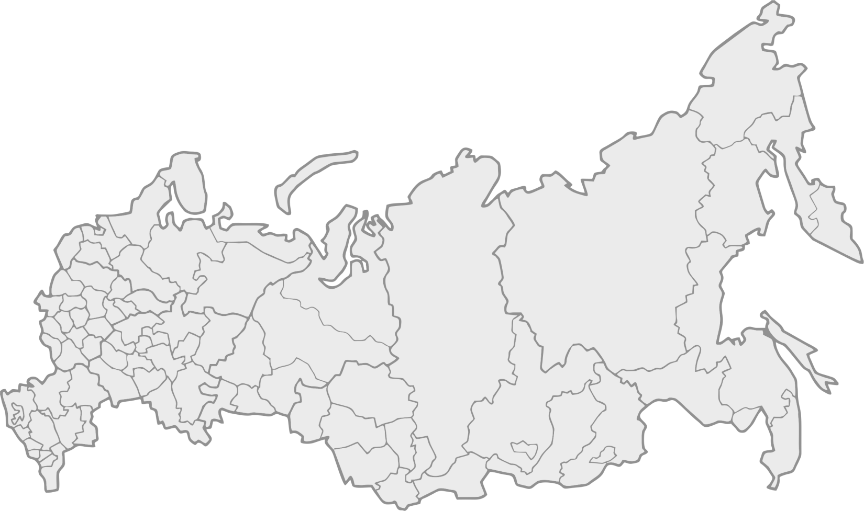
О компании
О компании

Slide 5
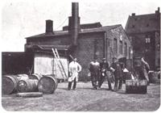
Наш технологический партнер – австрийская группа компаний Crebonit – наследник опыта и традиций FEIDAL, ведущей свою историю с 1926 года, и являющаяся одним из лидеров в области индустриальных покрытий в Европе.

Slide 6
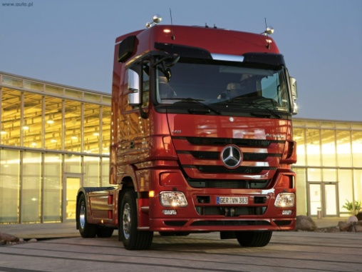
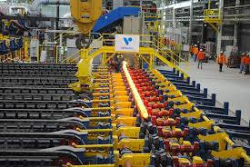
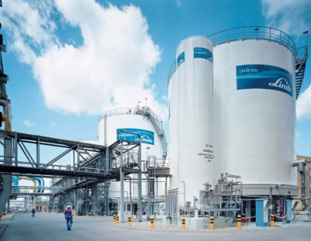
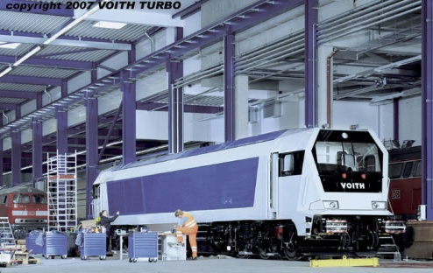
Нашей продукцией пользуются крупнейшие производители промышленного оборудования и дорожной техники, энергетики и строители Европы:
Wirth, Mannesmann, Liebherr, Wirtgen, Thyssen Krupp, Daimler-Chrysler, Gorica, MAN, Neoplan, Farmtech, Vogel und Noot, Linde, Amazone, Siemens– машиностроение
Greif – бочкотара
Xella – арматура для пенобетона
Kali + Salz и Laubag – горнодобывающие компании
Deutsche Bahn – железные дороги Германии
RWE и другие энергетические компании Германии и Восточной Европы.

Slide 7
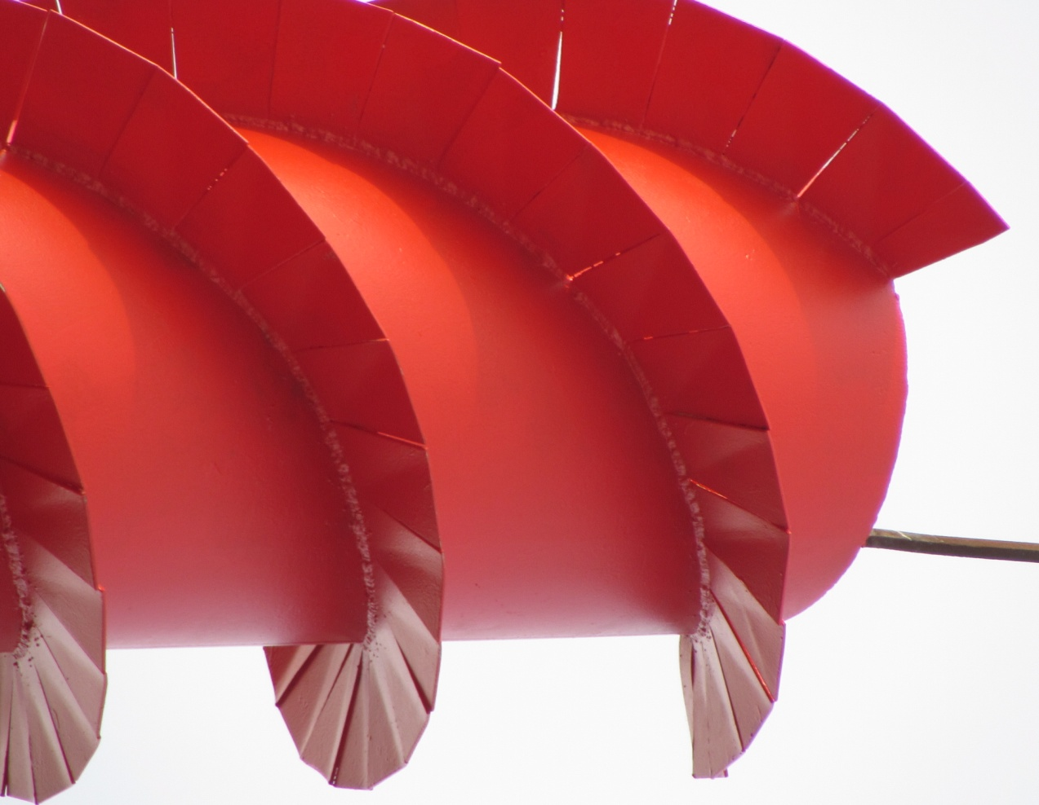
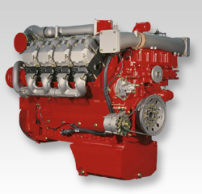
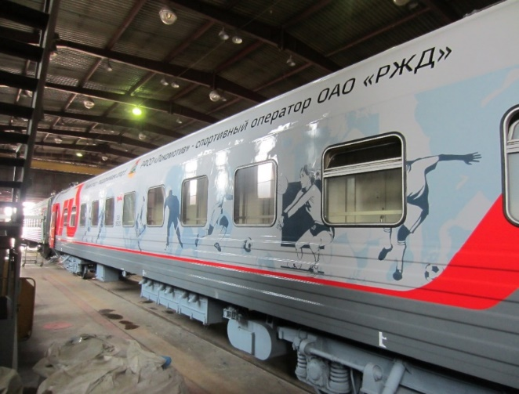
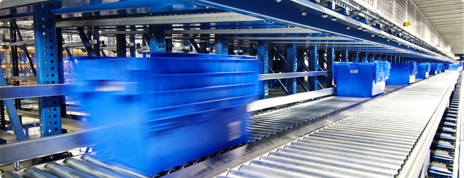
СтаПол
Наши
клиенты
в России
Нашу антикоррозионную
защиту выбирают:
Bosch, Siemens– машиностроение
Xella – арматура для пенобетона
Уралкалий – горнодобывающая компания
РЖД – Российские железные дороги.
Наши полимерные полы используют на своих объектах:
LG, Samsung, Renault, Volkswagen, Continental, Tetrapak, Bosch, Газпром.

Slide 8
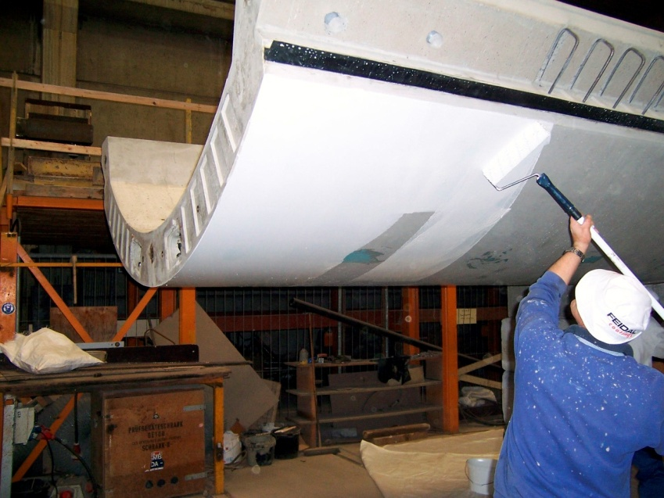
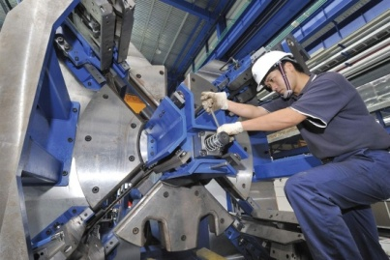
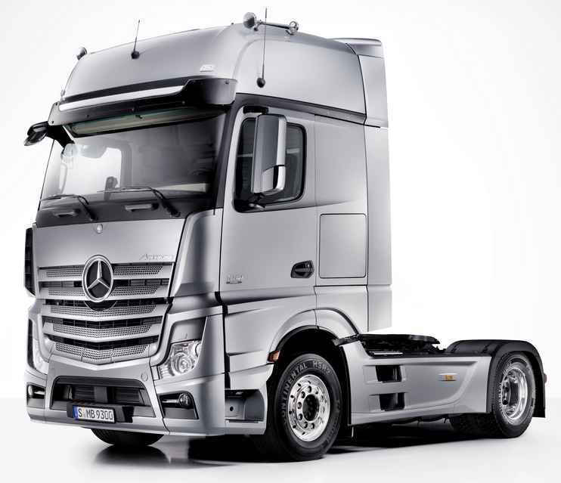
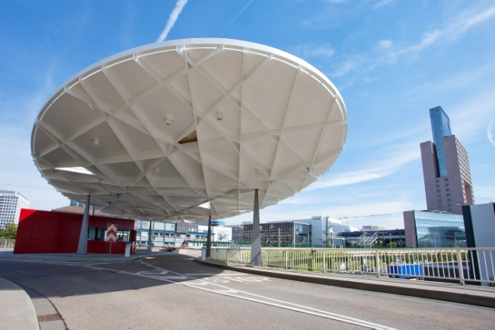
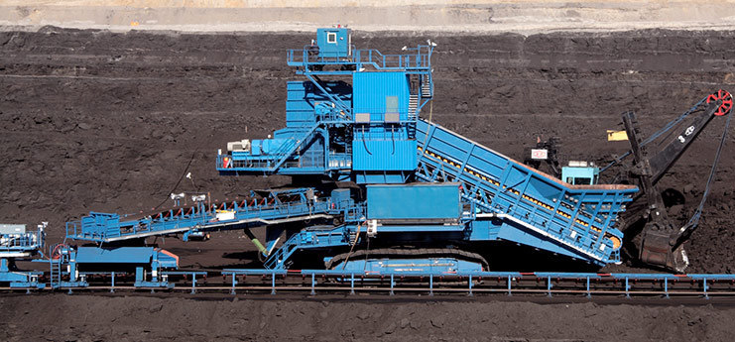
СтаПол
Горное дело
Промышленность
Трубы и трубопроводы
Энергетика
Железнодорожный транспорт
Мостостроение
Консервирующие покрытия
Промышленное и гражданское
строительство
Основные отрасли,
где применяются
наши покрытия

Slide 9
СтаПол
Мы предлагаем Вам
алкидные, эпоксидные, полиуретановые,
акриловые и кремнийорганические промышленные
и антикоррозионные покрытия, эпоксидные и полиуретановые покрытия для полов,
широчайший диапазон продуктов для
любых Ваших нужд.
Вы получите Ваш заказ на нашем складе во Владимирской области либо мы доставим его в указанную Вами точку России и СНГ.
Наш ассортиментный портфель

Slide 10
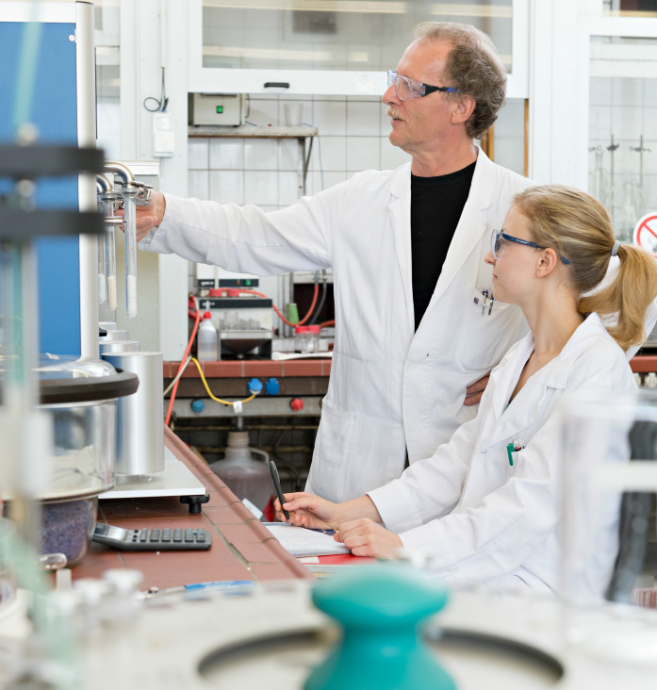
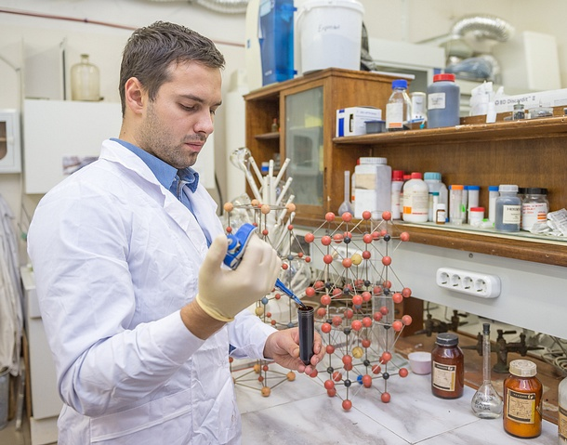
Мы обеспечим техническую
поддержку Вашего производства:
любая техническая информация,
подбор комбинации покрытий точно под Ваш запрос, лабораторные исследования, визит нашего технолога и даже разработку покрытия специально для Вас.
Наша
техподдержка

Slide 11
Немецкие технологии
Техническая поддержка
Партнерство
Сервис для клиентов
Лидерство
Лидер в области производства полимерных полов в Германии
Надежность
Культура и ценности
Наши клиенты – источник вдохновения для нашей работы
НИОКР
Инновации
общественное признание
Широкий ассортимент
Фокус на нуждах клиентов
Наши проекты – гарантия качества наших материалов
Почему мы?

Slide 12
Цена на наливной пол сопоставима с ценами российских производителей, при этом заказчик неизменно выигрывает, получая высочайшее европейское качество, техническую поддержку и сервис
Полимерные полы
- это выгодно

Slide 13
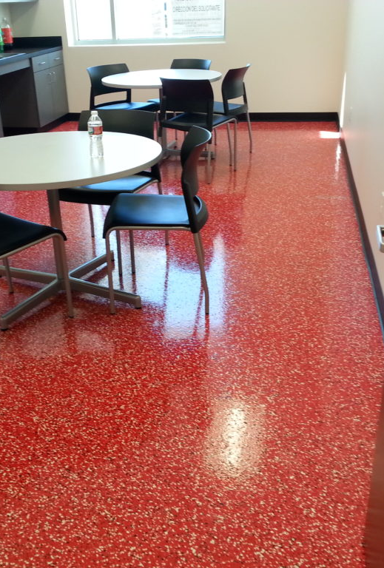
Покрытия для пола на основе эпоксидных, полиуретановых, акриловых и других смол
Полимерные
полы
Полимерные полы

Slide 14
Самая эксплуатируемая часть здания, поэтому к ним предъявляются особые требования
Промышленные полы
Промышленные полы

Slide 15
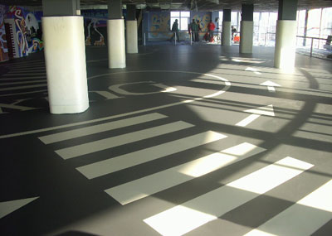
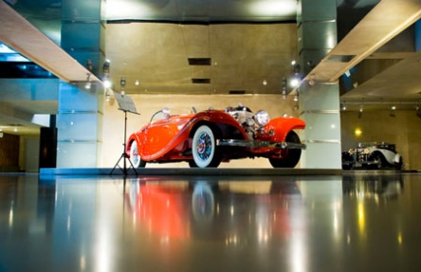
складские помещения,
гаражи и паркинги
промышленные предприятия, в том числе электронной и химической отраслей
пищевые производства, фермы и птицефабрики
жилые, офисные и общественные здания
торговые и развлекательные центры, кафе, рестораны
Сфера применения полимерных полов:
Промышленные полы в паркинге
Полы в автосалоне

Slide 16
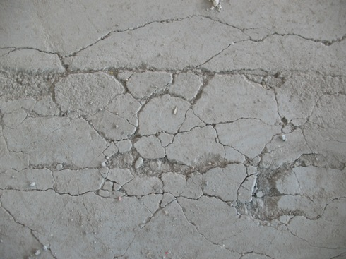
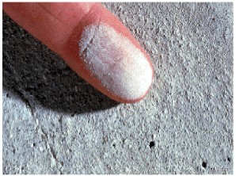
низкая износостойкость
слабая стойкость к воде
и химикатам
высокое пылеотделение при абразивных нагрузках
высокая пористость
Недостатки незащищенного бетона:
Растрескивание бетона
Меление бетона

Slide 17
упрочнение и уплотнение поверхности бетона путем нанесения на свежеуложенный бетон сухого цемента или раствора
недостатки метода:
многочисленные трещины, пыление, отслоениe и разрушение упрочненного слоя в течение короткого времени после начала эксплуатации
Способы защиты бетона: железнение
Процесс железнения бетона
Железненый бетон

Slide 18
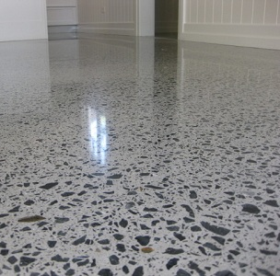
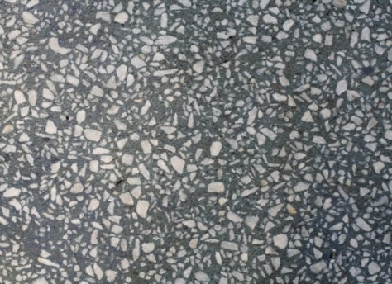
Способы защиты бетона: мозаичный пол
традиционная технология устройства полов. В качестве наполнителя используется каменная крошка фракции до 30 мм. из пород средней твердости, в основном из мрамора
недостатки метода:
низкая прочность, высокая истираемость, быстрое разрушение и недолговечность при интенсивной эксплуатации, сложность в ремонте
Способы защиты бетона: мозаичный пол
Мозаичный пол

Slide 19
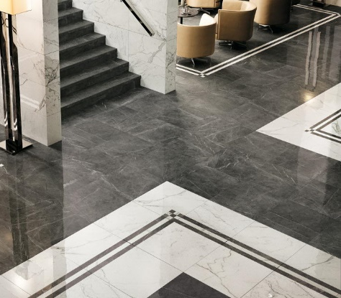
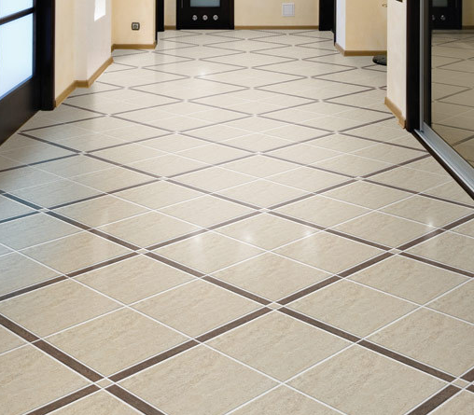
традиционная технология устройства полов, подразумевающая укладку плитки или керамогранита на бетонное основание
недостатки метода:
высокая стоимость, низкая стойкость к ударам, быстрое разрушение и загрязнение швов, сложность в ремонте
Способы защиты бетона: керамическая
плитка
Керамическая плитка

Slide 20
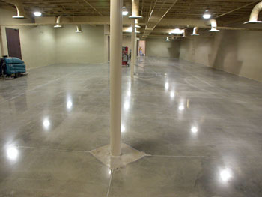
технология, при которой сухие упрочнители бетона, состоящие из определенных сортов цемента, абразивостойких наполнителей и содержащие активные химические добавки, затираются в свежеуложенный бетон, частично проникая в его поверхность
недостатки метода:
сильная зависимость от качества бетона, вероятность появления трещин. Невозможность нанесения на старые бетонные стяжки. Отсутствие полного обеспыливания. Слабая химическая стойкость, особенно к кислым средам. Низкий предел прочности на изгиб и разрыв. Низкая устойчивость к воздействию растворителей и ГСМ. Пористая структура, при которой необходима дальнейшая пропитка полимерными составами
Способы защиты бетона: топпинг
Топпинг в бетоне

Slide 21
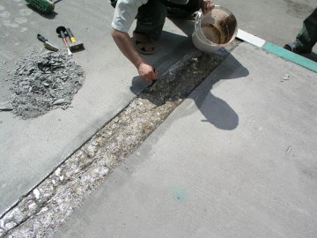
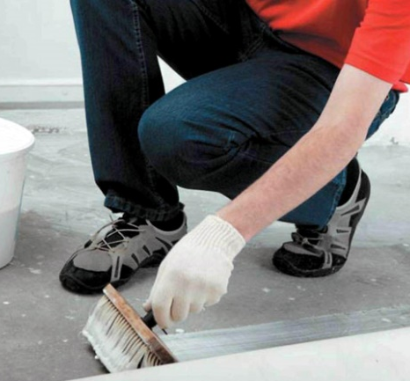
пропитка бетона жидкостями на основе водных растворов или дисперсий определенных солей и оксидов, позволяющих задействовать балластную часть цемента в бетоне, повышая его прочность и уменьшая влагопоглощение. Также возможны жидкие пропитки на основе кремнийорганики и водных дисперсий акриловых и других полимеров
недостатки метода:
недолговечность при интенсивной эксплуатации, плохая химическая стойкость, высокая истираемость из-за малой толщины слоя полимера, сильная зависимость от качества бетона, недопустимость нанесения при наличии подсоса капиллярной влаги из грунтовых вод
Способы защиты бетона: упрочнители
Пропитка бетона упрочнителями

Slide 22
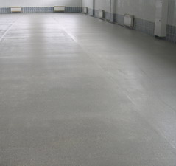
жидкости, проникающие в структуру и микрокапилляры бетона и заполняющие их. После полимеризации такой системы верхний слой бетона представляет собой монолитную структуру с высокими химическими и механическими характеристиками, сходную со свойствами полимербетонов
недостатки метода:
меньшая чем у полимерных полов химическая и механическая прочность, быстрая истираемость. Недопустимо нанесение пропиток при наличии подсоса капиллярной влаги
Способы защиты бетона: пропитки и упрочнители на основе эпоксидных и полиуретановых систем
Упрочнители на бетоне

Slide 23
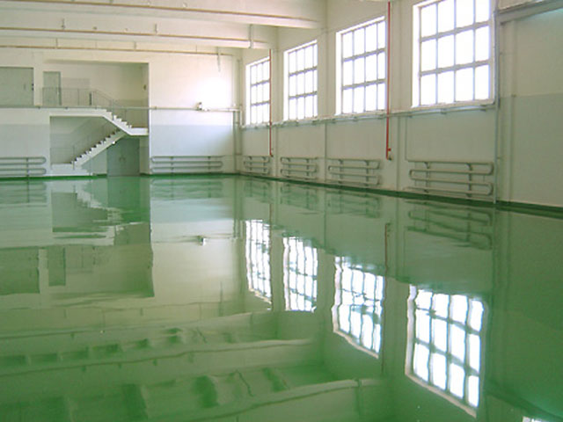
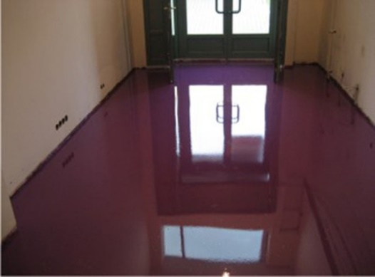
Способы защиты бетона: наливные полимерные полы
защитное покрытие из полимерных материалов на основе эпоксидных, полиуретановых, акриловых и других смол
наиболее эффективный и распространенный способ
сохранения и защиты бетона
Наливные полы

Slide 24
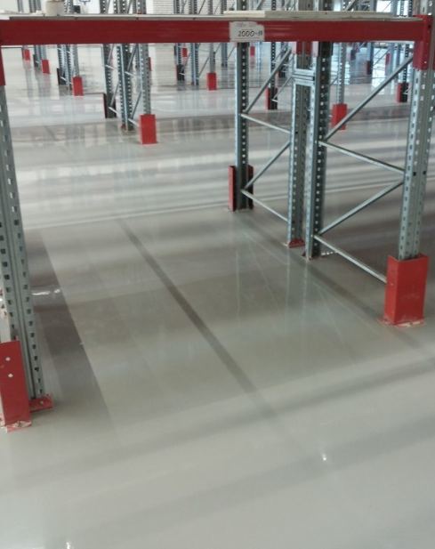
монолитность и бесшовность
легкость уборки
высокая механическая прочность, стойкость к удару и износу
высокая химическая стойкость
способность выдерживать сильные термоудары
пожаробезопасность и безискровость
долговечность и экономичность
ремонтопригодность
возможность реализации различных дизайнерских решений
простота нанесения и короткий технологический цикл по устройству покрытия
Преимущества применения полимерных полов
Наливные полы

Slide 25
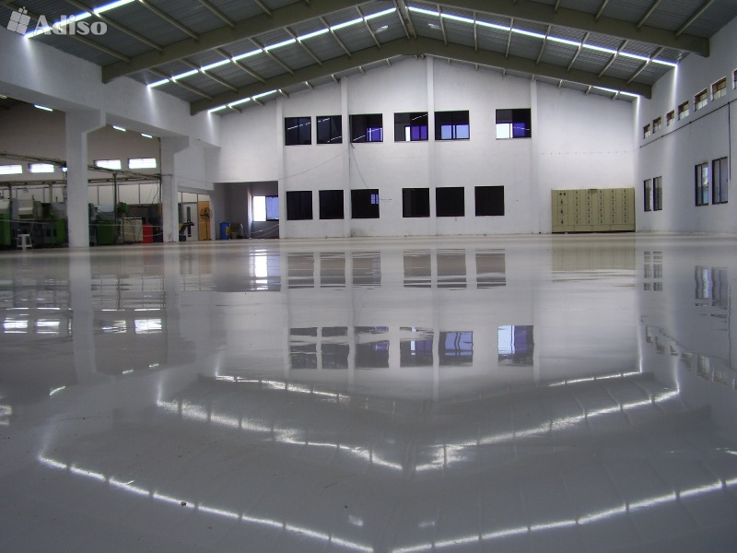
Продукты STAPOL
для устройства полимерных полов
Грунты
Наливные полы
Краски
Лаки
EPG111
EPG112
EPG113
EPG114
EPG115/WV
EPG116/AS
PUD412
EPD121
EPD122
EPD123/WV PUD422
PUD422/E PUD422/S
EPD122/AS
PUD425/3K
EPD124
EPD125
EPD125/AS
EPD126/WV
EPD126/AS
PUD423
EPD127
EPD128
EPD129
PUD424/1k
PUD424/2k

Slide 26
Эпоксидные грунты:
Название | Характеристика | Применение
EPG111 | Универсальный эпоксидный адгезионный, выравнивающий и склеивающий грунт. | Для грунтования и укрепления рыхлых, сильно впитывающих оснований, для приклеивания фотопечати в системах декоративных полов, в качестве связующего для высоконаполненных декоративных систем.
EPG112 | Эпоксидный грунт для влажных оснований и низких температур. | Для грунтования и укрепления бетонного основания при повышенной влажности и при низких температурах.
EPG113 | Высокоадгезионный эпоксидный грунт с ускоренным высыханием. | Для плотных минеральных оснований, бетонных полов с топпингами, мозаичных полов.
EPG114 | Экономичный грунт с отличными запечатывающими свойствами и ускоренным высыханием. | Для пористых бетонных оснований, для шпатлевания, ремонта и заполнения швов.
EPG115/WV | Паропроницаемый эпоксидный грунт. | Для нанесения по свежему и влажному бетону при отсутствии гидроизоляции. Экологичный, подходит для производства работ в условиях слабой вентиляции. Разбавляется водой до требуемой вязкости, но не более 50%.
PUD412 | Высокоадгезионный водоразбавляемый универсальный полиуретановый грунт. | В качестве грунта для оснований пола, для плотных, малопористых минеральных оснований, в том числе старого топпинга, для изготовления полимерных растворов для ремонта, шпатлевания и восстановления бетонных поверхностей, для склеивания, в качестве шпаклевки и грунтовки.
защитное покрытие из полимерных материалов на основе эпоксидных, полиуретановых, акриловых и других смол;
наиболее эффективный и распространенный способ
охранения и защиты бетона

Slide 27
Наливные полы:
Название | Характеристика | Применение
EPD121 | Универсальный глянцевый эпоксидный наливной пол с высокими декоративными свойствами. Колеруется во все цвета веера RAL. | Для полов в офисах, квартирах, общественных, детских, медицинских зданиях. Для фонового слоя в системах декоративных полов.
EPD122 | Экономичный полуглянцевый эпоксидный наливной пол с ускоренным отверждением. Колеруется во все цвета веера RAL. | Для полов в промышленных, складских, общественных зданиях, автосервисах, индивидуальном строительстве.
EPD123/WV | Паропроницаемый эпоксидный матовый наливной пол на водной основе. Колеруется в основные цвета веера RAL. | Для использования по влажным основаниям, свежему бетону, при отсутствии гидроизоляции бетонного основания. Применяется только в смеси с кварцевым песком.

Slide 28
Наливные полы:
Название | Характеристика | Применение
PUD422 | Полиуретановый глянцевый наливной пол, стойкий к температурным перепадам. Колеруется во все цвета веера RAL. | Для создания полимерных полов в промышленных помещениях, в помещениях с холодильными установками, котельных, мастерских, на балконах и террасах, в квартирах.
PUD422/E | Полиуретановый эластичный глянцевый наливной пол, трещиностойкий, стойкий к температурным перепадам. Колеруется во все цвета веера RAL. | Для создания полимерных полов в помещениях с вибрационными нагрузками, на предприятиях транспорта, технологических помещениях, в помещениях с холодильными установками, на балконах и террасах, в квартирах.
PUD422/S | Полиуретановый высокоэластичный наливной пол, трещиностойкий, особо стойкий к температурным перепадам и механическим нагрузкам. Колеруется во все цвета веера RAL. | Для создания полимерных полов в помещениях с высокими вибрационными нагрузками: в спортивных сооружениях, на производствах, на предприятиях транспорта, технологических помещениях, в помещениях с холодильными установками, на балконах и террасах, в квартирах.
PUD425/3K | Полиуретан-цементное трехкомпонентное высокопрочное покрытие для промышленных полов. | Для создания полимерцементных колерованных износостойких защитных и промышленных полиуретановых покрытий на бетонных основаниях, подверженных различным (термическим, механическим и химическим) нагрузкам, например, в пищевых производствах, мясоперерабатывающие предприятиях, молочные фермы, пивоварни, металлообрабатывающая промышленность и так далее.

Slide 29
Краски:
Название | Характеристика | Применение
EPD124 | Химстойкая глянцевая эпоксидная краска. Колеруется во все цвета веера RAL. | Для полов и вертикальных поверхностей на химических, фармацевтических, пищевых предприятиях. Также для нанесения разметки на промышленные полы и окраски загрунтованного металла.
EPD125 | Быстросохнущая экономичная полуглянцевая эпоксидная краска с высокой химстойкостью и износостойкостью. Колеруется во все цвета веера RAL. | Для защиты стен, пола и загрунтованного металла в промышленных помещениях, паркингах, на складах, на лестницах, в коридорах и тамбурах.
EPD126/WV | Паропроницаемая тонкослойная колерованная эпоксидная краска на водной основе. Может использоваться для вертикальных поверхностей. | Для защиты стен и пола, в том числе по свежему бетону, а также в качестве покрывного материала на влажные бетонные поверхности и бетонные полы с капиллярным подсосом влаги.
PUD423 | Износостойкая полиуретановая глянцевая краска, трещиностойкая, устойчивая к ударам и перепадам температур. Колеруется во все цвета веера RAL. | Для полов в производственных помещениях, складах с малыми и средними нагрузками, в индивидуальном строительстве.
защитное покрытие из полимерных материалов на основе эпоксидных, полиуретановых, акриловых и других смол;
наиболее эффективный и распространенный способ
охранения и защиты бетона

Slide 30
Лаки:
Название | Характеристика | Применение
EPD127 | Прозрачный глянцевый эпоксидный толстослойный лак с отличной стойкостью к пожелтению и высокими декоративными свойствами. | Для устройства 3D-полов, декоративных полов различного рода и лакирования полов с цветным кварцевым песком.
EPD128 | Химстойкое прозрачное глянцевое эпоксидное покрытие. | Для устройства защитных покрытий с повышенной химической стойкостью на металлических, эпоксидно-кварцевых, полимерцементных, бетонных и прочих основаниях или как финишный слой на другие покрытия с постоянным воздействием воды и других химических реагентов.
EPD129 | Прозрачное глянцевое эпоксидное тиксотропное порозаполняющее покрытие. | Для запечатки пор в бетонном основании, в качестве финишного порозаполнителя в высоконаполненных системах.
PUD424/1k | Однокомпонентный прозрачный полиуретановый лак на водной основе. | Для устройства финишного износостойкого слоя разной степени глянца по полимерным покрытиям.
PUD424/2k | Двухкомпонентный УФ-стойкий прозрачный полиуретановый лак. | Для финишной защитной окраски полимерных покрытий пола, в том числе покрытий, декорированных цветными чипсами, в том числе для наружных работ.
защитное покрытие из полимерных материалов на основе эпоксидных, полиуретановых, акриловых и других смол;
наиболее эффективный и распространенный способ
охранения и защиты бетона

Slide 31
Антистатическая система:
Название | Характеристика | Применение
EPG116/AS | Антистатический эпоксидный грунт, наносится на медный контур. | Для создания системы полимерных покрытий по бетону в помещениях с требованиями по отсутствию статического заряда на поверхности.
EPD122/AS | Эпоксидное токопроводящее полуглянцевое покрытие. | Для создания системы полимерных покрытий по бетону в помещениях с требованиями по отсутствию статического заряда на поверхности.
EPD125/AS | Эпоксидное химстойкое глянцевое покрытие. | Для исполнения колерованных износостойких и химстойких покрытий по бетону и металлу в помещениях с требованиями по отсутствию статического заряда на поверхности.
EPD126/AS | Эпоксидная водоразбавляемая краска. | Для создания полимерных паропроницаемых колерованных эпоксидных покрытий, в том числе по свежему бетону, а также в качестве покрывного материала на влажные бетонные поверхности и бетонные полы с капиллярным подсосом влаги в помещениях с требованиями по отсутствию статического заряда на поверхности.

Slide 32
Химстойкая система:
Название | Характеристика | Применение
EPD124 | Химстойкая глянцевая тиксотропная эпоксидная краска. Колеруется во все цвета веера RAL. | Для защиты вертикальных и горизонтальных загрунтованных металлических, а также бетонных и прочих минеральных поверхностей от агрессивных химических воздействий.
EPD128 | Химстойкий бесцветный эпоксидный толстослойный лак для поверхностей с постоянным воздействием агрессивных веществ. | Для защиты бетонных и металлических оснований от агрессивных химических воздействий.

Slide 33
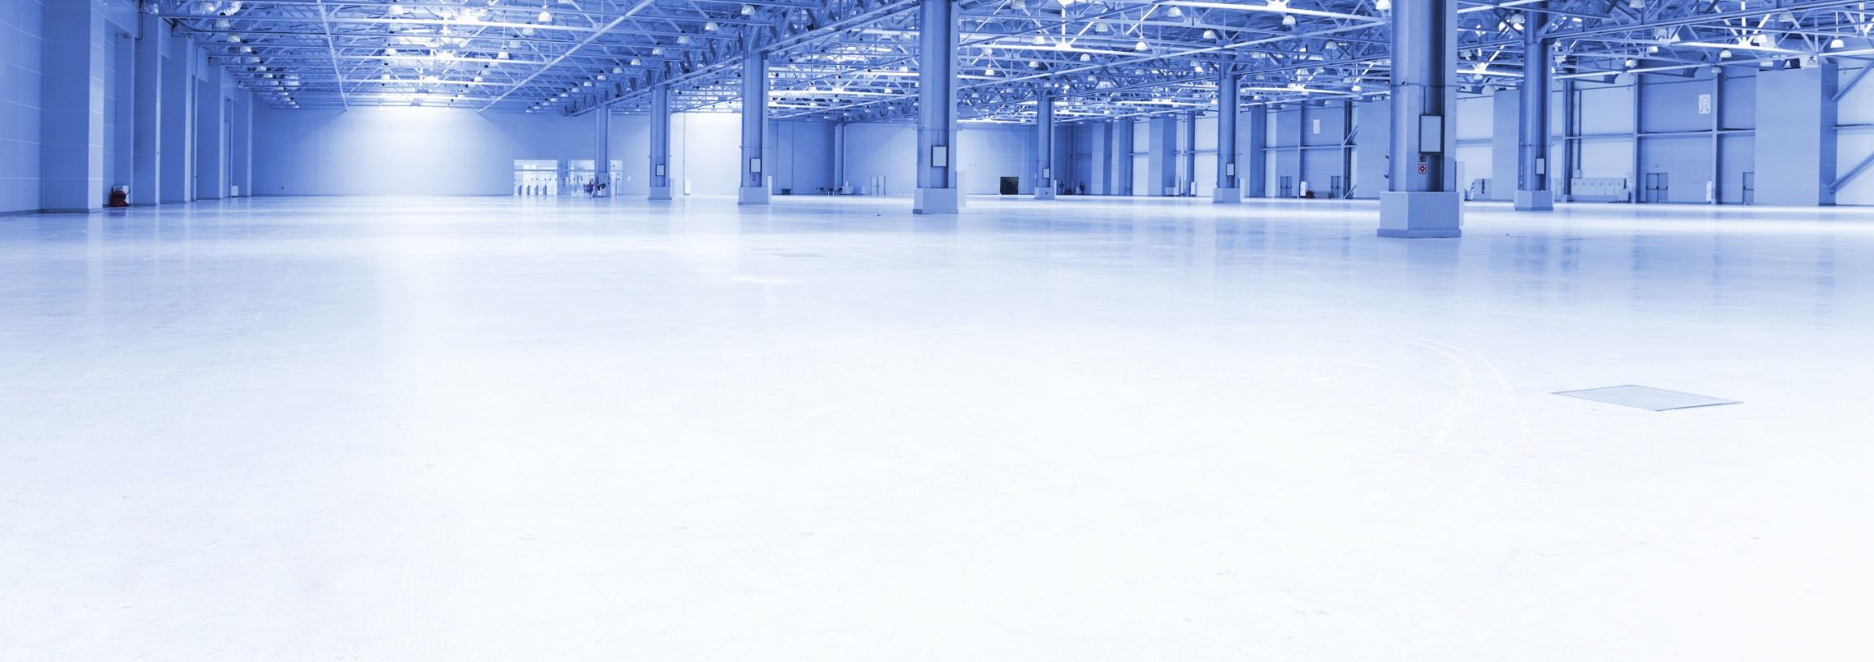
СТАПОЛ разработал материалы для создания систем полимерных покрытий
9 основных видов

Slide 34
Применяется для укрепления бетонного основания в складских, производственных и хозяйственных помещениях. Позволяет обеспылить поверхностный слой бетона, рекомендуется для слабых и средних нагрузок.
Грунты: EPG111, EPG112, EPG113, EPG114, EPG115/WV
Обеспыливающая пропитка
Обеспыливание

Slide 35
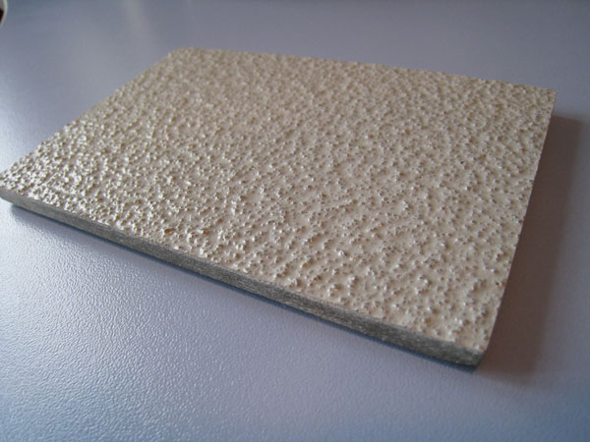
Применяется для создания тонкослойных покрытий на минеральных основаниях, таких как полы и стены в складских и производственных помещениях, в паркингах, станциях ТО, коридорах, лестницах.
Использование кварцевого песка увеличивает срок службы покрытия, обеспечивает противоскользящий эффект.
Грунты: EPG111, EPG112, EPG113, EPG114, EPG115/WV
Покрытия: EPD124, EPD125, EPD126/WV, PUD423
Тонкослойное окрасочное
покрытие, в том числе
с посыпкой кварцевым
песком
Тонкослойное покрытие с песком

Slide 36
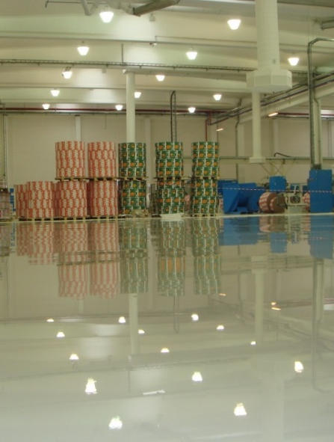
Применяется для создания толстослойных наливных покрытий в помещениях со средними и высокими нагрузками, а также для устройства декоративных полов в общественных, офисных и жилых зданиях.
Грунты: EPG111, EPG112, EPG113, EPG114, EPG115/WV
Покрытия: EPD121, EPD122, EPD123/WV, PUD422, PUD422/E, PUD422/S
Защитные лаки: PUD424/1K, PUD424/2K
Наливное толстослойное покрытие «наливной пол», матовое или глянцевое
Толстослойное покрытие

Slide 37
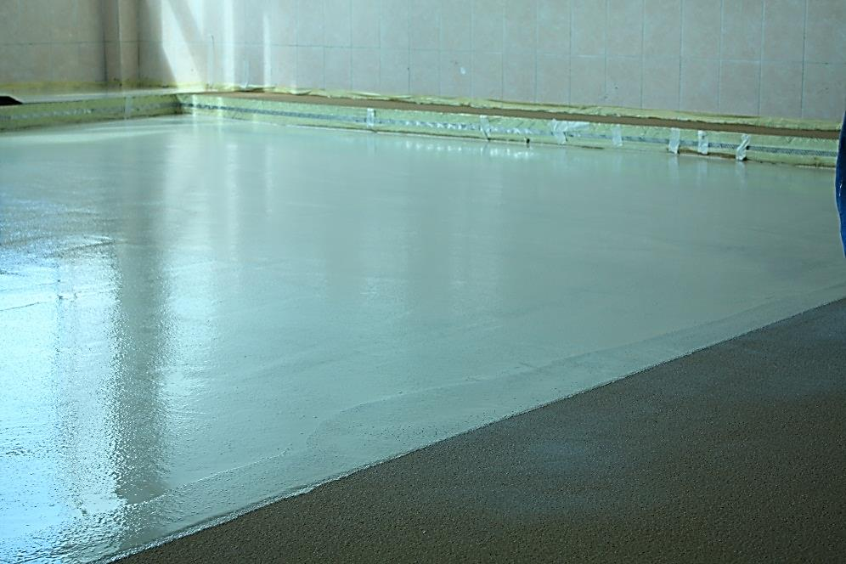
Применяется в помещениях с высокими механическими нагрузками и при постоянном воздействии воды и химических реагентов. Рекомендуется применять в цехах и на складах в пищевой промышленности, в супермаркетах, гаражах и автосервисах, паркингах, на лестницах и лоджиях.
Грунты: EPG111, EPG112, EPG113, EPG114, EPG115/WV
Покрытия: EPD122, EPD123/WV, PUD422
Высоконаполненное эпоксидное покрытие с кварцевым песком: шероховатое или гладкое, песок вносится насыпным методом
Толстослойное покрытие

Slide 38
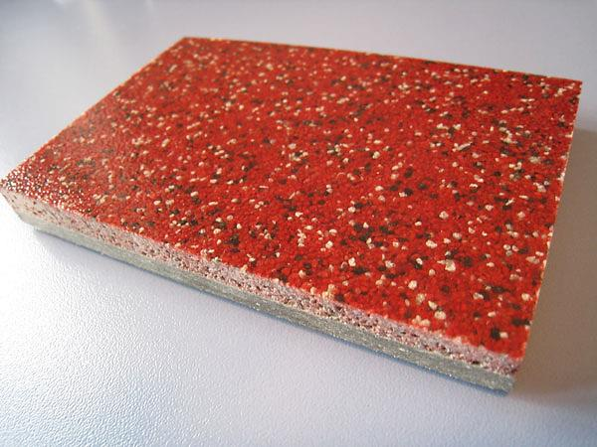
Применяется в помещениях с высокими нагрузками в сочетании с декоративными требованиями к полу - в офисах и торговых залах, в промышленных и складских помещениях, гаражах, на лестницах и лоджиях.
Грунты: EPG111, EPG113, EPG114
Связующее для кварцевого песка: EPG111
Лаки: EPD127, EPD129, PUD424/1K, PUD424/2K
Высоконаполненное эпоксидное покрытие с цветным кварцевым песком: шероховатое или гладкое, выполненное методом затирки ручным или машинным способом
Толстослойное покрытие

Slide 39
Применяется в помещениях с риском образования трещин в основании, повышенной вибрацией и перепадами температур, таких как ангары, помещения с холодильными установками, помещения с энергетическим оборудованием, тамбуры на складах, спортивные залы.
Грунты: EPG111, EPG113, EPG114
Покрытия: PUD422/E, PUD422/S
Финишные матирующие и защитные лаки: PUD424/1K, PUD424/2K
Эластичная полиуретановая система
Толстослойное покрытие

Slide 40
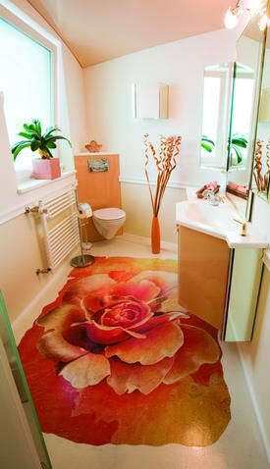
Применяются в жилых и общественных зданиях и помещениях: таких как квартиры, кафе, рестораны, кинотеатры, ночные клубы, магазины и офисы:
с флоками и поверхностным лаком;
с закладными элементами, в том числе c фотографиями и рисунками на виниловой пленке, баннерами, 3D-изображениями;
с мраморным эффектом, получаемым хаотичным смешением нескольких цветов при нанесении материала.
Грунты: EPG111, EPG113, EPG114
Наливной пол: EPD121, EPD122
Наклейка фотоизображения: EPG111
Толстослойный лак: EPD127
Матирующие и защитные лаки: PUD424/1K, PUD424/2K
Системы декоративных
полов
Толстослойное 3D покрытие

Slide 41
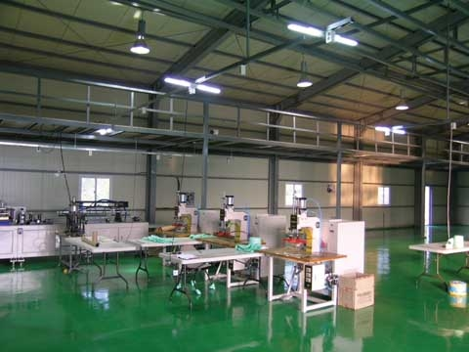
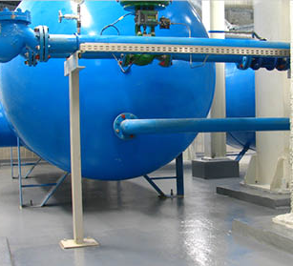
Применяется в химической, электронной и нефтехимической промышленности, в помещениях повышенными требованиями к химической стойкости.
Химстойкая система:
Грунты: EPG111, EPG113, EPG114
Наливной пол: EPD122
Химстойкое покрытие: EPD128
Экономичная химстойкая система:
Грунты: EPG111, EPG113, EPG114
Химстойкое покрытие: EPD124
Специальная промышленная система с повышенной химической стойкостью
Химически стойкое покрытие

Slide 42
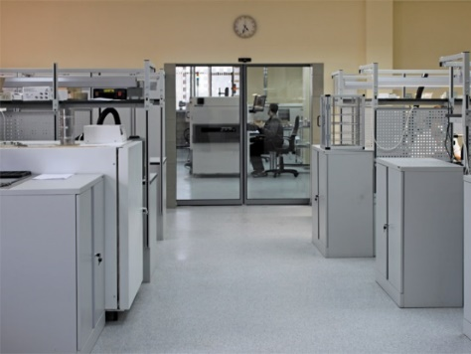
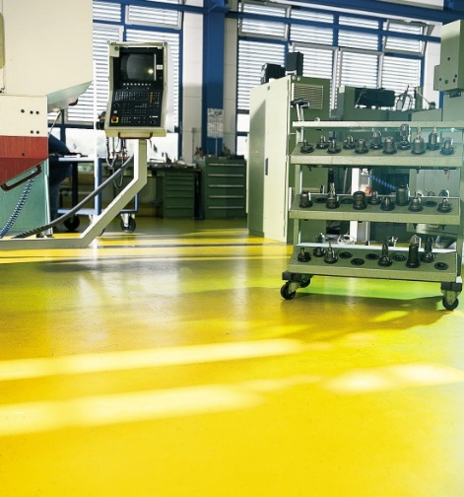
Применяется в помещениях с повышенными требованиями к отсутствию статического электричества на поверхности, например, в лабораториях, помещениях с измерительной и медицинской аппаратурой, в радиоэлектронной и полупроводниковой промышленности, в топливохранилищах и аэропортах.
Грунты: EPG113, EPG114
Приклейка медного контура
Антистатический грунт: EPG116/AS
Антистатические покрытия: EPD125/AS, EPD126/AS
Антистатический наливной пол: EPD122/AS,
Специальная промышленная антистатическая система
Химически стойкое покрытие

Slide 43
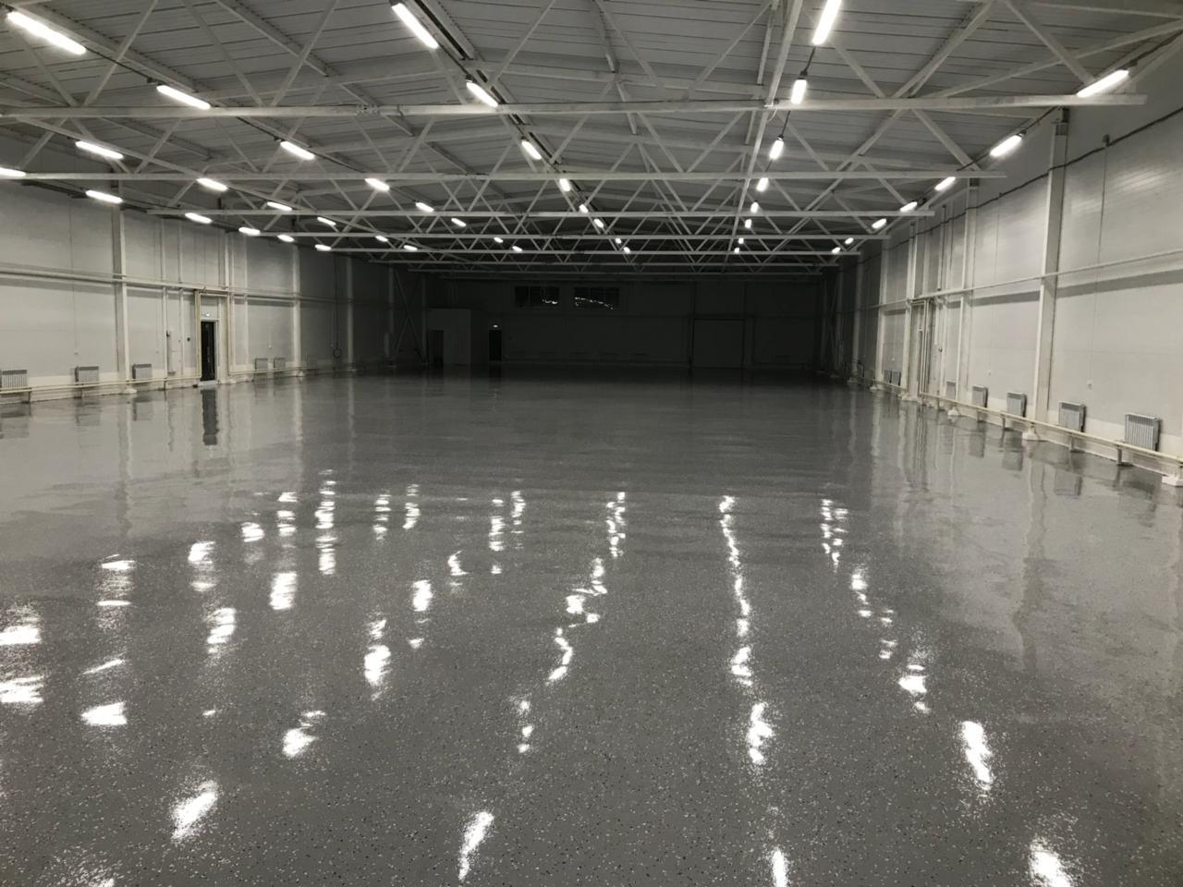
Высококачественная модифицированная эпоксидная смола
Импортный отвердитель, от качества которого на 2/3 зависят свойства готового покрытия
Наполнители, имеющие высокую твердость, белизну, химическую инертность и низкое водопоглощение
Специальные функциональные добавки, обеспечивающие ровность поверхности, отсутствие пузырьков, шагрени и высокую адгезию
Импортные пигменты высокого качества, которые не выцветают, не меняют свой цвет со временем и от партии к партии
Преимущества
полимерных
полов СТАПОЛ

Slide 44
Мы
предлагаем
Анализ состояния бетонного основания перед укладкой полимерных полов
Подбор материалов и технологии устройства полов в соответствии с техническим заданием
Все необходимые сертификаты
Консультации нашего технолога во время производства работ
Услуги аттестованных компаний по нанесению полимерного покрытия

Slide 45
Мы
обеспечим
Подбор комбинации покрытий точно под ваш запрос
Лабораторные исследования
Техническое сопровождение
Обучение исполнителей нанесению полимерных покрытий

Slide 46
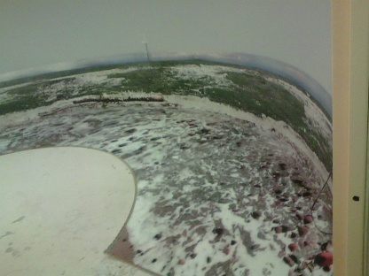
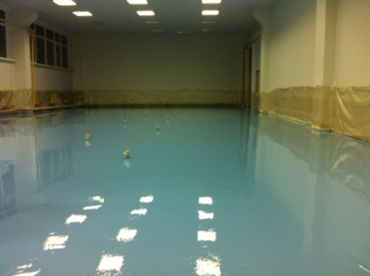
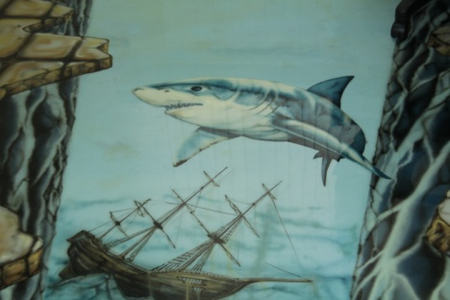
Референс
Завод «Русский Шоколад», Руза
Завод Tetrapak, Химки
Завод LG, МО
Завод НПО «Сатурн», Рыбинск
Завод НПО «Машиностроение», Реутов
Завод автозапчастей Continental, Калуга
Завод Volkswagen, Калуга
Уралкалий, Пермь
РСК МИГ, Москва
Райффайзенбанк, Москва
Deutsche Bank, Москва

Slide 47
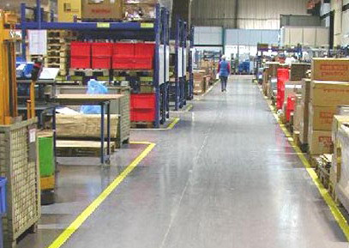
Многоэтажные паркинги в Москве, МО и Краснодарском крае
Магазины Магнит
Аэропорт Домодедово
Завод Avon, МО
Завод Citroen, МО
Склад Bosch, Химки
Жилой комплекс Мякинино, Москва
Агрокомплекс Мираторг, Воронеж
ЖК от застройщиков Крост, ПИК и Текта, Москва
ТЦ РИО, Москва
Высшее Военное Училище Связи им. Штеменко, Краснодар
Майкопский пивоваренный завод
Комплекс-Агро, тм «Бабушкино Лукошко», Майкоп
Референс

Slide 48
СТАПОЛ решит любую вашу задачу – от обеспыливания бетонного пола до получения толстослойного декоративного покрытия

Slide 49
СТАПОЛ решит любую вашу задачу – от обеспыливания бетонного пола до получения толстослойного декоративного покрытия

Slide 50
СТАПОЛ решит любую вашу задачу – от обеспыливания бетонного пола до получения толстослойного декоративного покрытия

Slide 51
СТАПОЛ решит любую вашу задачу – от обеспыливания бетонного пола до получения толстослойного декоративного покрытия

Slide 52
СТАПОЛ решит любую вашу задачу – от обеспыливания бетонного пола до получения толстослойного декоративного покрытия

Slide 53
Спасибо за внимание
Контакты
601220, Владимирская обл., Собинский район,
п. Ставрово ул. Октябрьская, 118, 2 этаж, пом. 2-41
www.stapol.ru
+ 8 800 200 51 32
+ 7 991 318 85 80
info@stapol.tech

